Slide 1



9 - Angles
1 Compléter avec les signes < ; = ou > :
a. 78 … 90 c. 90 … 110
b. 90 … 9 d. 180 … 108
2 Compléter avec un nombre qui convient :
a. 90 < … c. 180 > …
b. 90 < … < 180 d. 0 < … < 90

Slide 2
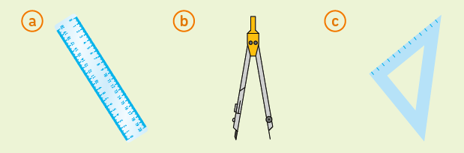
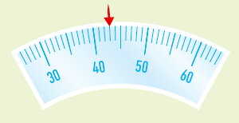
9 - Angles
3 Avec quel(s) instrument(s) de géométrie peut-on vérifier si un angle est droit ?
4 QCM La flèche rouge ci-contre indique la graduation :
a 45 b 57 c 43

Slide 3
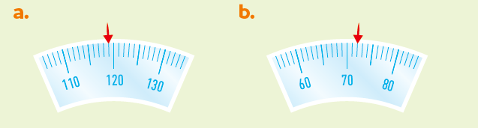
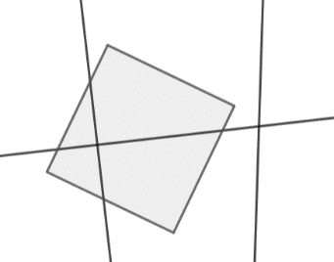
9 - Angles
5 Lire la graduation indiquée par la flèche rouge :
6 QCM On considère la figure ci-contre.
Sur cette figure, on peut compter :
a 4 angles droits b 5 angles droits
c 8 angles droits d 12 angles droits

Slide 4
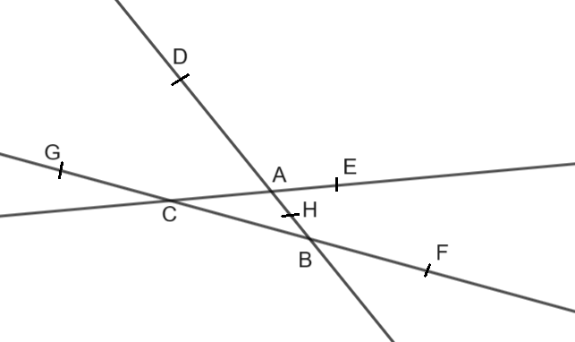
9 - Angles
7 On considère la figure ci-contre.
1. Citer 3 points alignés.
2. Citer 4 points alignés.
3. Les points G, B et F sont-ils alignés ?
4. Les points D, A et C sont-ils alignés ?

